Slide 1
Jejaring Sosial dan Media Sosial
MKU Transformasi Digital

Slide 2

Latar Belakang
UUD 1945 Pasal 28F
Setiap orang berhak untuk berkomunikasi dan memperoleh informasi untuk mengembangkan pribadi dan lingkungan sosialnya, serta berhak untuk mencari, memperoleh, memiliki, menyimpan, mengolah, dan menyampaikan informasi dengan menggunakan segala jenis saluran yang tersedia.

Slide 3
01
Apa itu Media Sosial?

Slide 4
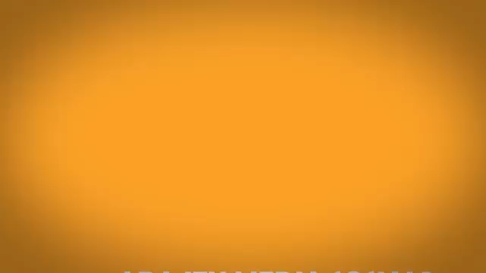
Media Sosial

Slide 5
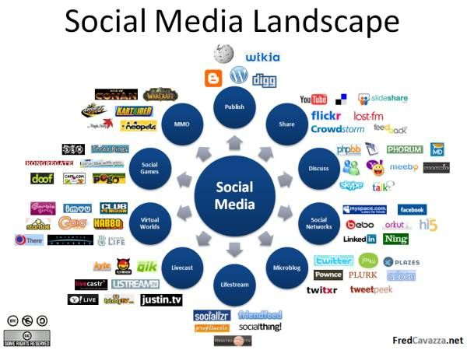
Apa itu Media Sosial?
Media sosial adalah sebuah media daring, dengan para penggunanya bisa dengan mudah berpartisipasi, berbagi, dan menciptakan isi blog, jejaring sosial, wiki, forum dan dunia virtual. Blog, jejaring sosial, dan wiki merupakan bentuk media sosial yang paling umum digunakan oleh masyarakat di seluruh dunia.
Andreas Kaplan dan Michael Haenlein mendefinisikan media sosial sebagai "sebuah kelompok aplikasi berbasis internet yang dibangun di atas dasar ideologi dan teknologi Web 2.0 dan memungkinkan penciptaan dan pertukaran user-generated content"

Slide 6
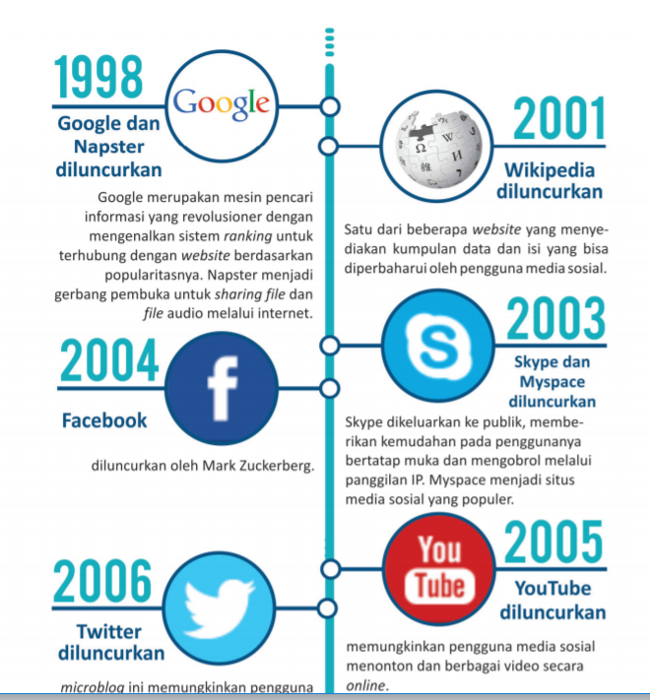
Timeline Perkembangan Media Sosial

Slide 7
Ciri-Ciri Media Sosial
Konten yang disampaikan dibagikan kepada banyak orang
Isi pesan muncul tanpa penghambat;
Konten dapat diterima secara online dalam waktu lebih cepat maupun dijadwalkan;
Pengguna medsos adalah kreator dan aktor yang memungkinkan dirinya untuk beraktualisasi diri;
Dalam konten medsos terdapat sejumlah aspek fungsional seperti identitas, percakapan (interaksi), berbagi (sharing), kehadiran (eksis), hubungan (relasi), reputasi (status) dan kelompok (group).

Slide 8
Keungggulan Media Sosial
Dibanding Media Konvensional
Cepat, ringkas, simpel, user friendly, padat.
Menciptakan hubungan lebih intens dan memberikan kesempatan yang lebih luas kepada user untuk berinteraksi dengan stakeholders.
Jangkauan luas dan global. Pemprov Jatim dapat menginformasikan program ke seluruh Indonesia secara cepat tanpa hambatan geografis.
Kendali dan terukur. Dalam medsos dengan sistem tracking yang tersedia, pengguna dapat mengendalikan dan mengukur efektivitas informasi yang diberikan melalui respons balik serta reaksi yang muncul.

Slide 9
Kegunaan Media Sosial
Menghimpun opini publik terhadap suatu kebijakan atau masalah.
Memengaruhi dan memotivasi diskusi masyarakat terhadap hal yang terkait langsung dengan program Pemprov.
Mudah menyebarkan informasi dengan memanfaatkan saluran informasi yang telah tersedia.
Mampu membentuk dan membina hubungan komunikasi di luar batas organisasi, baik internal maupun eksternal pemerintah.
Mampu menghimpun data, masukan, pendapat dan kritik yang membangun demi kemajuan program pembangunan.

Slide 10
Era Keterbukaan Informasi
Berita tidak lagi hanya berasal dari media mainstream
Berita tidak hanya bersifat searah
Anggota masyarakat dapat menjadi narasumber maupun pencari/penyebar berita
Institusi harus siap diapresiasi maupun dikritik secara langsung
Kinerja pegawai publik (institusi) lebih transparan
Butuh strategi komunikasi yang lebih piawai, lebih responsif, & lebih cepat

Slide 11
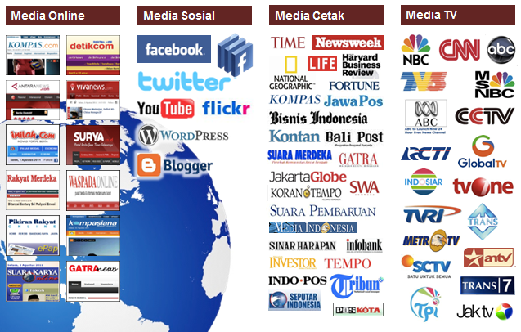
Yang perlu dilakukan di era saat ini
Pahami situasi publik dengan membaca berbagai informasi media, baik media konvensional maupun media digital.
Informasi akan menjadi kaya apabila menggabungkan atau membaca dari banyak sumber. Diperlukan strategi yang cerdas dalam menyaring informasi.
Intelijen media (analisis media dari seluruh sumber informasi) akan membantu humas dalam memetakan situasi dan menjadikannya sebuah strategi.

Slide 12
02
Apa itu Jejaring Sosial?

Slide 13
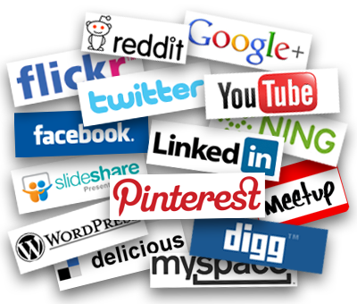
Apa itu Jejaring Sosial?
Jejaring sosial dapat didefinisikan sebagai situs berbasis web 2.0 yang memungkinkan penggunanya untuk (1) membuat profil publik dan semi-publik dalam suatu sistem, (2) menampilkan daftar teman atau pengguna lain yang melaluinya sehingga para pengguna dapat saling berbagi relasi, dan (3) memperlihatkan dan mengubah daftar relasi mereka dalam sistem tersebut (Boyd and Ellison, 2007).

Slide 14
Layanan Jejaring Sosial
Banyak layanan jejaring sosial berbasiskan web yang menyediakan kumpulan cara yang beragam bagi pengguna untuk dapat berinteraksi seperti chat, messaging, email, video, chat suara, share file, blog, diskusi grup, dan lain-lain.
Umumnya jejaring sosial memberikan layanan untuk membuat biodata dirinya. Pengguna dapat mengupload foto dirinya dan dapat menjadi teman dengan pengguna lainnya.
Beberapa jejaring sosial memiliki fitur tambahan seperti pembuatan grup untuk dapat saling sharing didalamnya.

Slide 15
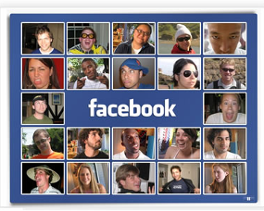
Contoh Jejaring Sosial (1)
Mark Zuckerberg, mahasiswa universitas Harvard yang menemukan Facebook sebagai satu platform jaringan sosial bagi remaja di perguruan tinggi ketika dia baru berusia 19 tahun.
Facebook terus tumbuh hari demi hari, dengan jutaan pengguna baru yang terus mendaftar setiap bulan!

Slide 16
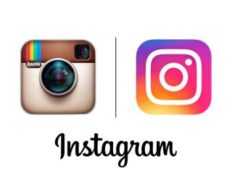
Contoh Jejaring Sosial (2)
Sejarah Instagram bermula pada tahun 2010 oleh perusahaan Burbn Inc. Perusahaan tersebut merupakan startup untuk aplikasi telepon genggam yang didirikan oleh CEO Kevin Systrom dan Mike Krieger. Instagram adalah aplikasi berbagi foto secara instan. Serupa dari namanya yang diambil dari kata “Instan” dan “telegram”. Pada aplikasi instagram ini kita dapat mengupload, komen, dan like foto.
Seiring berkembangnya aplikasi ini, pada 9 April 2012 diumumkan bahwa facebook telah mengambil alih instagram dengan harga $1 miliar.

Slide 17

Contoh Jejaring Sosial (3)
Twitter ditemukan oleh Jack Dorsey dkk pada 15 Juli 2006. Berbeda dengan facebook, terdapat jumlah kata yang terbatas saat melakukan sekali posting yaitu hanya 140 kata. Meskipun terbatasnya kata dalam sekali twit, tetapi hingga saat ini twitter dapat dikatakan sebagai media sosial yang tercepat dalam penyebaran informasinya. Bahkan lebih cepat dari gempa. Menurut Jack Dorsey, pemilihan nama twitter merupakan hal yang sangat sempurna. Twitter memiliki arti “celotehan burung” dan “ledakan informasi tidak penting”.

Slide 18
Positif x Negatif Jejaring Sosial
Munculnya jejaring sosial versi maya yang dapat memenuhi keinginan individu untuk berkomunikasi tanpa ada batasan waktu dan ruang tentunya.
Kekuatan era digital ini memberikan dampak kepada setiap individu memiliki kekuatan penuh untuk menyuarakan ide atau gagasannya sendiri.
Akan tetapi media ini juga kerap mengundang kontroversi, karena berpotensi mempengaruhi pola berpikir seseorang dan membentuk kepribadian individu, khususnya bagi anak-anak, dikhawatirkan dapat terpengaruh negatif dengan arus informasi yang sangat bebas dalam situs jejaring sosial.
Masih banyak kasus yang berkaitan dengan pernyataan pribadi yang kerap dianggap mengundang SARA yang dapat mengakibatkan konflik.
Kita tidak bisa menyalahkan teknologi, karena seiring berkembangnya zaman pasti memiliki risiko yang harus dikenali. Baik buruknya situs jejaring tergantung dari kearifan dari pengguna untuk menggunakannya secara positif.

Slide 19

Cermati Video berikut

Slide 20
~ Terimakasih ~
Muhammad Dzulfiqar Amien / 18520241021
Rifky Ari Yunanto / 185202044008

